Slide 1


Professor Doutor Bruno Valverde
Doutor em Direito Constitucional;
Mestre em Direito negocial;
Especialista em Direito civil e processo civil;
Especialista em segurança publica;
Advogado;
Consultor Jurídico;
Professor Universidade Federal de
Rondônia.

Slide 2
O que é Organização da sociedade civil (OSC)?
Conceito: são entidades privadas sem fins lucrativos, ou seja, que desenvolvem ações de interesse público e não têm o lucro como objetivo. Tais organizações atuam na promoção e defesa de direitos e em atividades nas áreas de direitos humanos, saúde, educação, cultura, ciência e tecnologia, desenvolvimento agrário, assistência social, moradia, entre outras.

Slide 3
O que é Organização da sociedade civil (OSC)?
Papel na sociedade: sua presença pode ser observada:
  Na etapa de formulação da política, por meio de participação em conselhos, comissões, comitês, conferências, entre outros;
  Como também na execução por meio de parcerias com o poder público;
  Além do monitoramento e avaliação, no exercício do controle social.

Slide 4
O que é Organização da sociedade civil (OSC)?
Há 323 mil OSCs no Brasil, entre fundações e associações sem fins lucrativos, segundo dados da pesquisa Organizações da Sociedade Civil e suas Parcerias com o Governo Federal, que originou o Mapa das Organizações da Sociedade Civil.
A trajetória histórica dessas entidades revela a capacidade de se pensar em tecnologias sociais inovadoras, criando formas diversas de intervenção e de envolvimento do público.

Slide 5
Lei 13.019/2014
A aprovação da Lei 13.019/2014, conhecida como Marco Regulatório das Organizações da Sociedade Civil, representa uma grande conquista.
Com sua entrada em vigor em 23 de janeiro de 2016 na União, Estados e Distrito Federal, e nos Municípios em 1º de janeiro de 2017, passa a ser estabelecido um novo regime jurídico das parcerias entre a administração pública e as organizações por meio de novos instrumentos jurídicos: os termos de Fomento e de Colaboração, no caso de parcerias com recursos financeiros, e o Acordo de Cooperação, no caso de parcerias sem recursos financeiros.

Slide 6
Lei 13.019/2014
A nova lei vai impactar as relações entre poder público e OSCs em todo o País. A sua implementação estimula a gestão pública democrática nas diferentes esferas de governo e valoriza as organizações da sociedade civil como parceiras do Estado na garantia e efetivação de direitos.
Com a nova lei, as OSCs podem ampliar suas capacidades de atuação e incorporar muitas de suas pautas à agenda pública. Além disso, as parcerias com o poder público estão agora amparadas em regras claras e válidas em todo o País, com foco no controle de resultados das parcerias.

Slide 7
Lei 13.204/2015
A Lei nº 13.019, conhecida como o Marco Regulatório das Organizações da Sociedade Civil – MROSC, foi sancionada em 31 de julho de 2014, e publicada no Diário Oficial da União em 1º de agosto de 2014, prevendo o prazo de 90 dias contados da publicação para o início de sua vigência, que seria em 30 de outubro de 2014.
No entanto, a Medida Provisória nº 658/2014, de 29 de outubro de 2014, ampliou o prazo de 90 para 360 dias, estipulando a nova data de 27 de julho de 2015 para que a Lei nº 13.019/14 entrasse em vigor.

Slide 8
Lei 13.204/2015
Posteriormente, essa MP foi convertida na Lei nº 13.102, de 26/02/2015.
Após várias solicitações de adiamento, a Medida Provisória nº 684/2015, de 21 de julho de 2015, prorrogou, mais uma vez, a entrada em vigor da lei para 540 dias após sua publicação. Essa MP foi convertida na Lei nº 13.204, de 14 de dezembro de 2015.

Slide 9
O que é Chamamento Público?
Conceito: É o procedimento destinado a selecionar OSC para celebrar parceria com Administração Pública.
Objetivo: Garantir a igualdade de competição entre as OSCs na busca por recursos públicos e também a seleção da melhor proposta.

Slide 10
O que é Chamamento Público?
O Chamamento deve observar:
Critérios claros e objetivos estabelecidos no edital, garantindo a observância dos princípios da isonomia, da legalidade, da impessoalidade, da moralidade, da igualdade, da publicidade, da probidade administrativa, da vinculação ao instrumento convocatório, do julgamento objetivo e os princípios específicos das políticas públicas setoriais.

Slide 11
Existem exceções ao chamamento público?
A lei estabelece situações de celebração de parcerias sem chamamento público e também hipóteses de dispensa e inexigibilidade:
Não aplicabilidade:
  Termos de Fomento e Termos de Colaboração envolvendo o repasse de recursos de emendas parlamentares às leis orçamentárias anuais; e
  Acordos de Cooperação que não envolver o compartilhamento de bem patrimoniado.

Slide 12
Existem exceções ao chamamento público?
Dispensa:
  No caso de urgência decorrente de paralisação ou eminência de paralisação das atividades de relevante interesse público;
  Nos casos de guerra, calamidade pública, grave perturbação da ordem pública ou ameaça à paz social;
  Nos casos de programas de proteção a pessoas ameaçadas ou em situação que possa comprometer sua segurança; e

Slide 13
Existem exceções ao chamamento público?
Dispensa:
  No caso de atividades voltadas ou vinculadas a serviços de saúde, educação e assistência social, desde que a OSC da parceria esteja previamente credenciadas pelo órgão gestor.

Slide 14
Existem exceções ao chamamento público?
Inexigibilidade:
  Objeto de parceria é singular; e
  Quando as metas só puderem ser atingidas por uma OSC específica, especialmente quando a OSC beneficiada estiverem identificada em acordo internacional ou em lei (inclusive subvenção social).

Slide 15
Instrumentos jurídicos
Termo de fomento:
Função administrativa: incentivar e reconhecer ações de interesse público desenvolvidas pelas organizações da sociedade civil;
Plano de trabalho: Proposição dos termos, com livre iniciativa, pela OSC, que apresenta ideias a serem desenvolvidas, com características próprias da sociedade civil como inovação e criatividade;
Concepção: Organizações de sociedade civil.

Slide 16
Instrumentos jurídicos
Termo de colaboração:
Função administrativa: atuar em colaboração com organizações da sociedade civil para execução de políticas públicas.
Plano de trabalho: proposição dos termos, com parâmetros mínimos ofertados, pela Administração Pública para que organizações complementem a atuação do Estado em ações conhecidas e estruturadas com a expertise da sociedade civil.
Concepção: Administração Pública

Slide 17
Instrumentos jurídicos
Acordo de cooperação:
Quando a parceria não envolver transferência de recursos financeiros será firmado o Acordo de Cooperação. O Acordo, em geral, não exige prévia realização de chamamento público. Mas no caso de comodato, doação de bens ou outra forma de compartilhamento de recurso patrimonial, deve haver chamamento. Como exemplo, pode-se citar o intercâmbio de conhecimentos e de quadros técnicos, cessão de servidores, ou a outorga de bens para o empoderamento de agricultores familiares, entre outros.

Slide 18
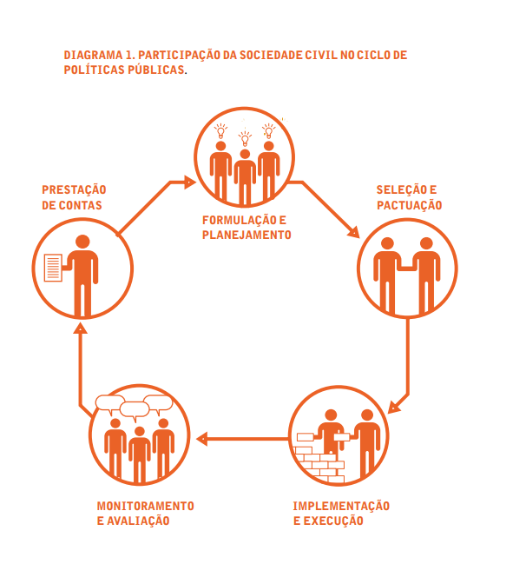
Como fazer edital de Chamamento Público?

Slide 19
Como fazer edital de Chamamento Público?
O Edital de Chamamento Público especificará, no mínimo:
I - tipo de parceria a ser celebrada: Fomento, Colaboração ou Acordo de Cooperação;
II - objeto da parceria;
III - datas, prazos, condições, local e forma de apresentação das propostas;

Slide 20
Como fazer edital de Chamamento Público?
IV - critérios de seleção e de julgamento das propostas, inclusive no que se refere à metodologia de pontuação e ao peso atribuído a cada um dos critérios estabelecidos;
V - valor de referência ou de teto estimado para a realização do objeto que poderá observar parâmetros fixados em Ato Normativo Setorial;
VI - exigência ou não de contrapartida em bens ou serviços;
VII - dotação orçamentária;

Slide 21
Como fazer edital de Chamamento Público?
VIII - exigências de acessibilidade para pessoas com deficiência ou mobilidade reduzida e para idosos;
IX - possibilidade de atuação em rede consoante juízo de conveniência e oportunidade;
X - condições para interposição de recurso administrativo;

Slide 22
Como fazer edital de Chamamento Público?
XI - vedação de participação de Organização da Sociedade Civil cujo administrador, dirigente ou associado com poder de direção seja cônjuge, companheiro ou parente, em linha reta ou colateral, por consanguinidade ou afinidade até o terceiro grau, de agente público:
- com cargo em comissão ou função de confiança lotado na unidade responsável pela realização da seleção promovida pelo Órgão ou Entidade da Administração Pública Estadual; ou

Slide 23
Como fazer edital de Chamamento Público?
cuja posição no Órgão ou Entidade da Administração Pública Estadual seja hierarquicamente superior ao chefe da unidade responsável pela realização da seleção;
XII - minuta do instrumento de parceria;
XIII - obrigatoriedade e formas de prestações de contas; e

Slide 24
Como fazer edital de Chamamento Público?
XIV - hipóteses de rescisão do instrumento celebrado.
- Os aspectos de inovação e criatividade poderão ser previstos nos critérios de seleção, desde que observado o Princípio da Impessoalidade.

Slide 25
Como fazer edital de Chamamento Público?
- O Edital não preverá cláusulas que comprometam o caráter competitivo da seleção, ressalvadas as exigências necessárias ao específico objeto da parceria e as seguintes situações excepcionais:
I - a seleção de propostas apresentadas exclusivamente por concorrentes sediados ou com representação atuante e reconhecida na Região Administrativa em que será executado o objeto da parceria, desde que devidamente justificado nos autos do processo;

Slide 26
Como fazer edital de Chamamento Público?
II - o estabelecimento de cláusula que delimite o território ou a abrangência da prestação de atividades ou da execução de projetos, conforme estabelecido nas Políticas Setoriais; e

Slide 27
Como fazer edital de Chamamento Público?
III - o estabelecimento de cláusula que, visando a implementação de política afirmativa de direitos, preveja execução por público determinado, pontuação diferenciada, cotas, entre outros mecanismos voltados à redução nas desigualdades sociais e regionais, promoção da igualdade de gênero, da igualdade racial, diversidade ou direitos de pessoas com deficiência, indígenas, povos e comunidades tradicionais ou quaisquer populações em situação de vulnerabilidade social.

Slide 28
Como fazer edital de Chamamento Público?
O extrato do Edital será publicado no Diário Oficial e seu inteiro teor disponibilizado no SISPAR e em sítio eletrônico oficial, com antecedência mínima de 30 (trinta) dias da data de apresentação das propostas.
O Chamamento Público para a celebração de parcerias financiadas com recursos dos Fundos da Criança e Adolescente, Idoso, de Defesa de Direitos Difusos, entre outros, poderá ser realizado pelos respectivos Conselhos Setoriais, respeitadas as exigências da Lei nº 13.019, de 2014, e deste Decreto.

Slide 29
Como fazer edital de Chamamento Público?
Cada Secretaria ou Órgão Público poderá definir em Ato Normativo Setorial as minutas padronizadas de Edital de Chamamento Público, de Acordo de Cooperação e de Termos de Colaboração e Fomento, aprovadas pela Procuradoria-Geral do Estado de Rondônia - PGE, ou seguir o modelo geral disponível na plataforma eletrônica SISPAR.

Slide 30
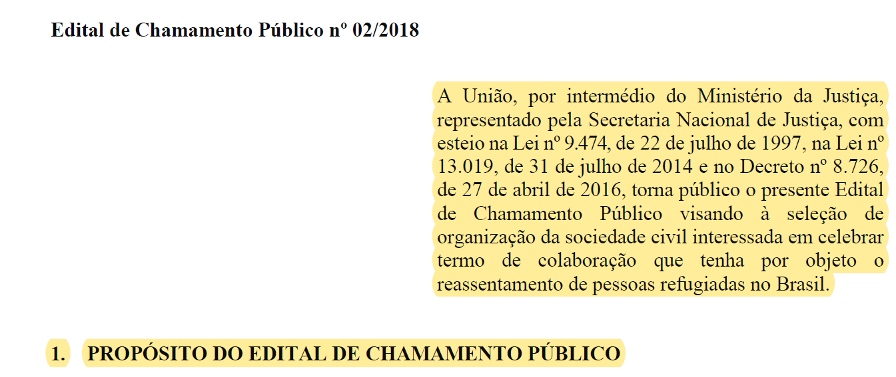
Como fazer edital de Chamamento Público?
Tipo de parceria a ser celebrada: Fomento, Colaboração ou Acordo de Cooperação:

Slide 31
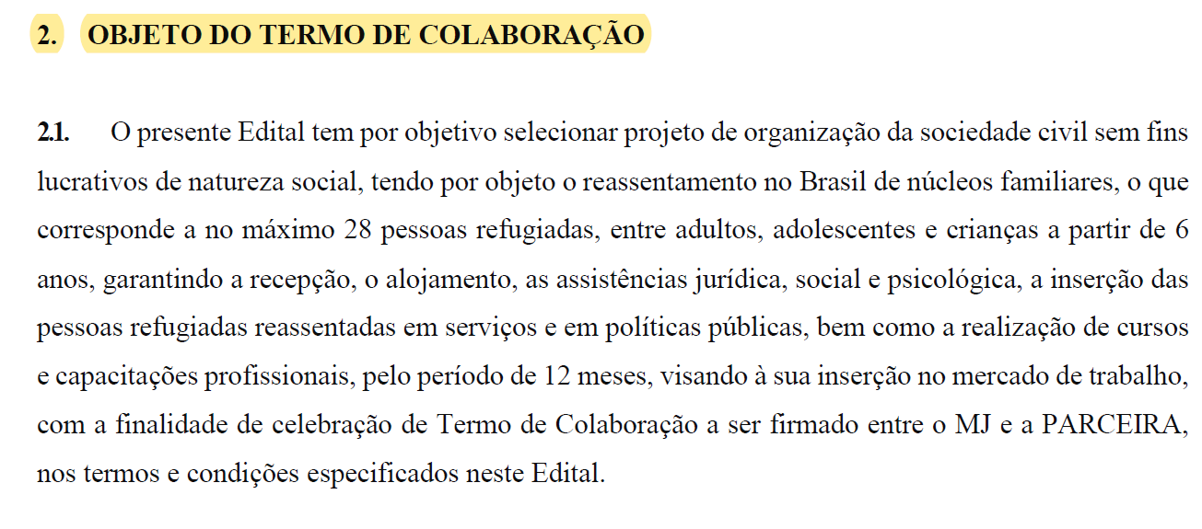
Como fazer edital de Chamamento Público?
Objeto da parceria:

Slide 32
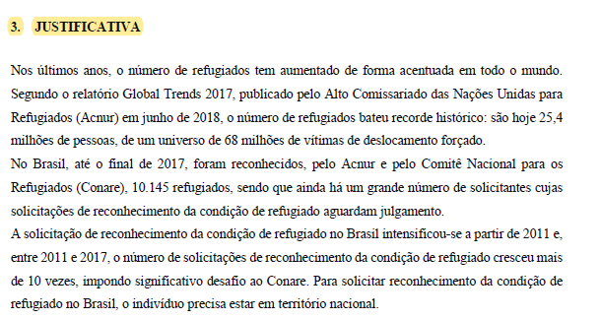
Como fazer edital de Chamamento Público?
Justificativa:

Slide 33
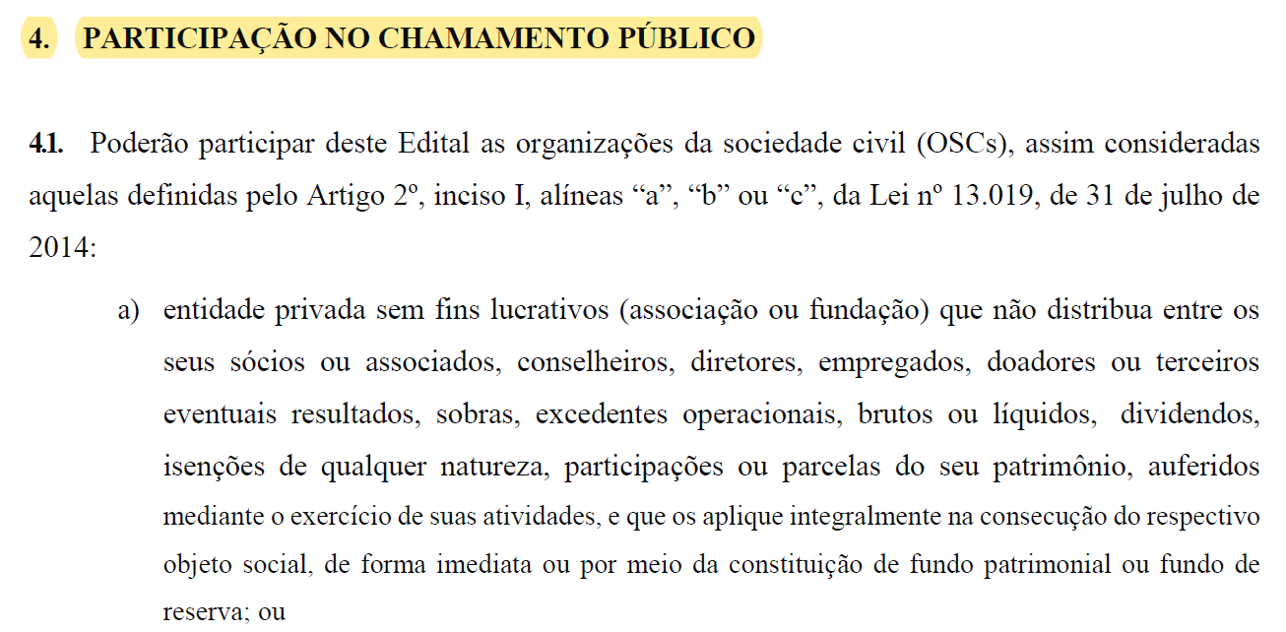
Como fazer edital de Chamamento Público?
datas, prazos, condições, local e forma de apresentação das propostas:

Slide 34
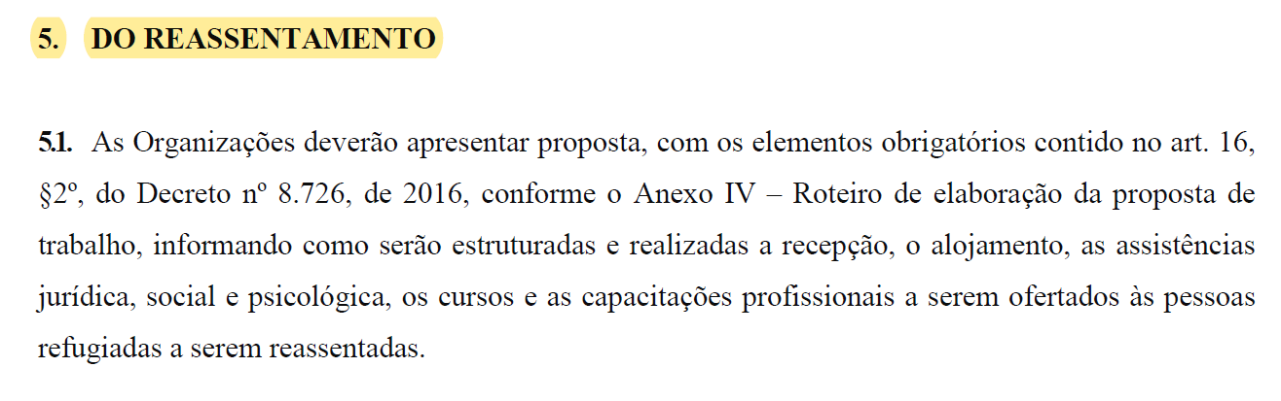
Como fazer edital de Chamamento Público?
Forma de apresentação das propostas:

Slide 35
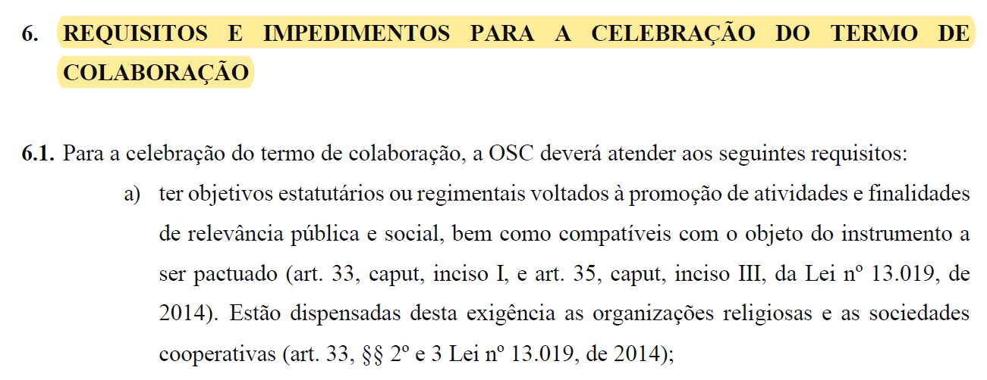
Como fazer edital de Chamamento Público?
Requisitos e impedimentos:

Slide 36
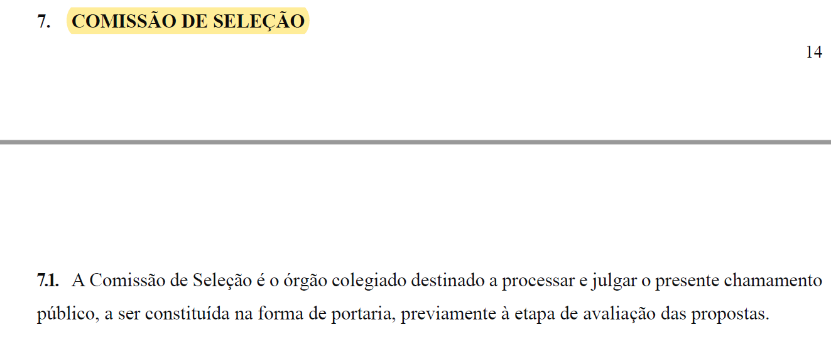
Como fazer edital de Chamamento Público?
Comissão de seleção:

Slide 37
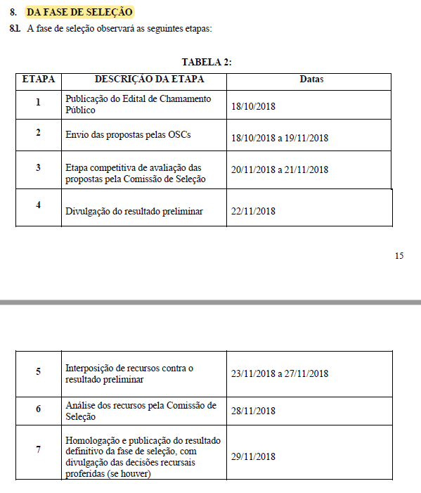
Como fazer edital de Chamamento Público?
Fase de seleção

Slide 38
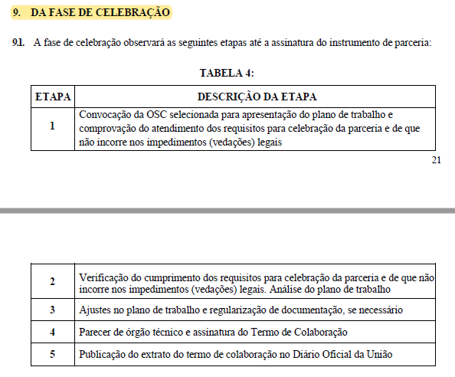
Como fazer edital de Chamamento Público?
Fase de celebração:

Slide 39
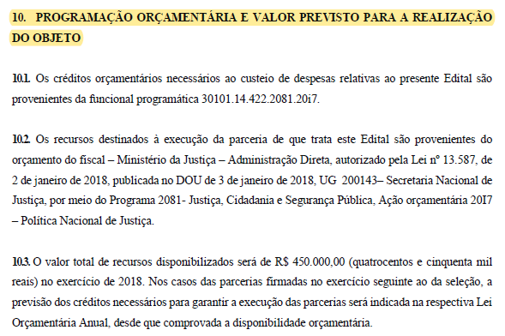
Como fazer edital de Chamamento Público?
Valor Previsto e programa Orçamentário:

Slide 40
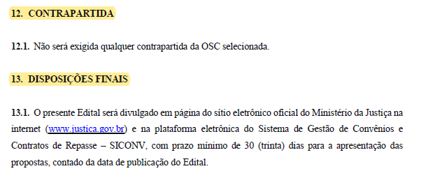
Como fazer edital de Chamamento Público?
Contrapartida e disposições finais:

Slide 41
Artigos da Lei 13.019/2014

Slide 42
Seção III
Da Transparência e do Controle
Lei 13.019/2014
Art. 10. A administração pública deverá manter, em seu sítio oficial na internet, a relação das parcerias celebradas e dos respectivos planos de trabalho, até cento e oitenta dias após o respectivo encerramento.
Parágrafo único. As informações de que tratam este artigo e o art. 10 deverão incluir, no mínimo:
I - data de assinatura e identificação do instrumento de parceria e do órgão da administração pública responsável;

Slide 43
Seção III
Da Transparência e do Controle
Lei 13.019/2014
II - nome da organização da sociedade civil e seu número de inscrição no Cadastro Nacional da Pessoa Jurídica - CNPJ da Secretaria da Receita Federal do Brasil - RFB;
III - descrição do objeto da parceria;
IV - valor total da parceria e valores liberados, quando for o caso;

Slide 44
Seção III
Da Transparência e do Controle
Lei 13.019/2014
V - situação da prestação de contas da parceria, que deverá informar a data prevista para a sua apresentação, a data em que foi apresentada, o prazo para a sua análise e o resultado conclusivo.
VI - quando vinculados à execução do objeto e pagos com recursos da parceria, o valor total da remuneração da equipe de trabalho, as funções que seus integrantes desempenham e a remuneração prevista para o respectivo exercício.

Slide 45
Seção III
Da Transparência e do Controle
Lei 13.019/2014
V - situação da prestação de contas da parceria, que deverá informar a data prevista para a sua apresentação, a data em que foi apresentada, o prazo para a sua análise e o resultado conclusivo.
VI - quando vinculados à execução do objeto e pagos com recursos da parceria, o valor total da remuneração da equipe de trabalho, as funções que seus integrantes desempenham e a remuneração prevista para o respectivo exercício.

Slide 46
Seção III
Da Transparência e do Controle
Lei 13.019/2014
Art. 11. A organização da sociedade civil deverá divulgar na internet e em locais visíveis de suas sedes sociais e dos estabelecimentos em que exerça suas ações todas as parcerias celebradas com a administração pública.
Art. 12. A administração pública deverá divulgar pela internet os meios de representação sobre a aplicação irregular dos recursos envolvidos na parceria.

Slide 47
Seção IV
Da Liberação dos Recursos
Lei 13.019/2014
Art. 48. As parcelas dos recursos transferidos no âmbito da parceria serão liberadas em estrita conformidade com o respectivo cronograma de desembolso, exceto nos casos a seguir, nos quais ficarão retidas até o saneamento das impropriedades:
I - quando houver evidências de irregularidade na aplicação de parcela anteriormente recebida;

Slide 48
Seção IV
Da Liberação dos Recursos
Lei 13.019/2014
II - quando constatado desvio de finalidade na aplicação dos recursos ou o inadimplemento da organização da sociedade civil em relação a obrigações estabelecidas no termo de colaboração ou de fomento;
III - quando a organização da sociedade civil deixar de adotar sem justificativa suficiente as medidas saneadoras apontadas pela administração pública ou pelos órgãos de controle interno ou externo.

Slide 49
Seção IV
Da Liberação dos Recursos
Lei 13.019/2014
Art. 49. Nas parcerias cuja duração exceda um ano, é obrigatória a prestação de contas ao término de cada exercício.
Art. 50. A administração pública deverá viabilizar o acompanhamento pela internet dos processos de liberação de recursos referentes às parcerias celebradas nos termos desta Lei.

Slide 50
Seção V
Da Movimentação e Aplicação Financeira dos Recursos
Lei 13.019/2014
Art. 51. Os recursos recebidos em decorrência da parceria serão depositados em conta corrente específica isenta de tarifa bancária na instituição financeira pública determinada pela administração pública.

Slide 51
Seção V
Da Movimentação e Aplicação Financeira dos Recursos
Lei 13.019/2014
Art. 52. Por ocasião da conclusão, denúncia, rescisão ou extinção da parceria, os saldos financeiros remanescentes, inclusive os provenientes das receitas obtidas das aplicações financeiras realizadas, serão devolvidos à administração pública no prazo improrrogável de trinta dias, sob pena de imediata instauração de tomada de contas especial do responsável, providenciada pela autoridade competente da administração pública.

Slide 52
Seção V
Da Movimentação e Aplicação Financeira dos Recursos
Lei 13.019/2014
Art. 53. Toda a movimentação de recursos no âmbito da parceria será realizada mediante transferência eletrônica sujeita à identificação do beneficiário final e à obrigatoriedade de depósito em sua conta bancária.
§ 1º Os pagamentos deverão ser realizados mediante crédito na conta bancária de titularidade dos fornecedores e prestadores de serviços.

Slide 53
Seção V
Da Movimentação e Aplicação Financeira dos Recursos
Lei 13.019/2014
§ 2º Demonstrada a impossibilidade física de pagamento mediante transferência eletrônica, o termo de colaboração ou de fomento poderá admitir a realização de pagamentos em espécie.

Slide 54
Seção VI
Das Alterações
Lei 13.019/2014
Art. 55. A vigência da parceria poderá ser alterada mediante solicitação da organização da sociedade civil, devidamente formalizada e justificada, a ser apresentada à administração pública em, no mínimo, trinta dias antes do termo inicialmente previsto.
Parágrafo único. A prorrogação de ofício da vigência do termo de colaboração ou de fomento deve ser feita pela administração pública quando ela der causa a atraso na liberação de recursos financeiros, limitada ao exato período do atraso verificado.

Slide 55
Seção VI
Das Alterações
Lei 13.019/2014
Art. 57. O plano de trabalho da parceria poderá ser revisto para alteração de valores ou de metas, mediante termo aditivo ou por apostila ao plano de trabalho original.

Slide 56







